Slide 1


Slide 2
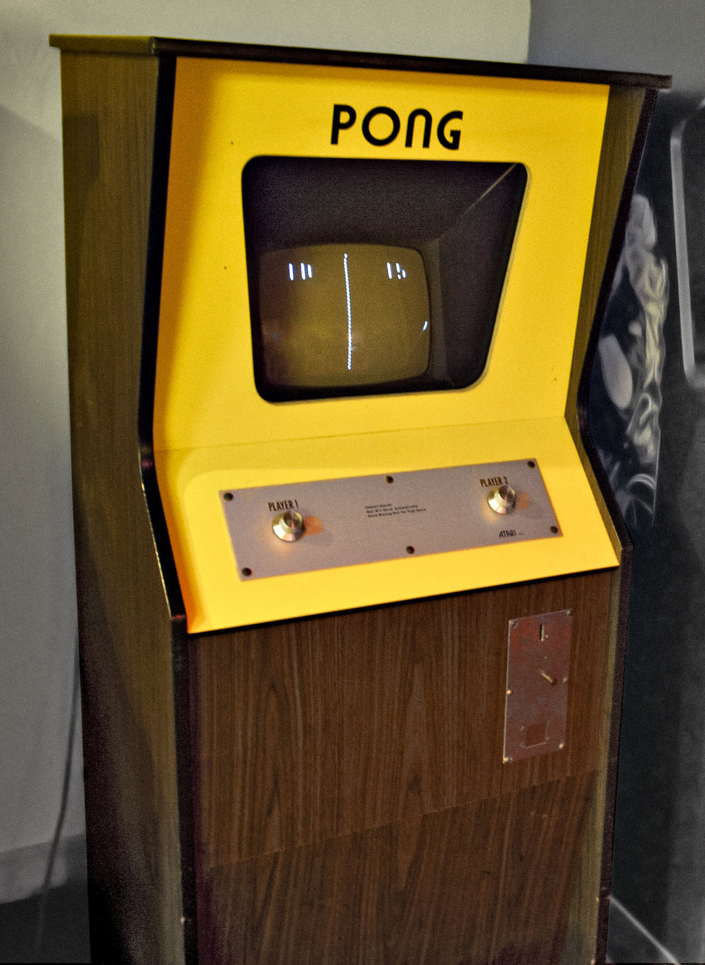

Slide 3


Slide 4
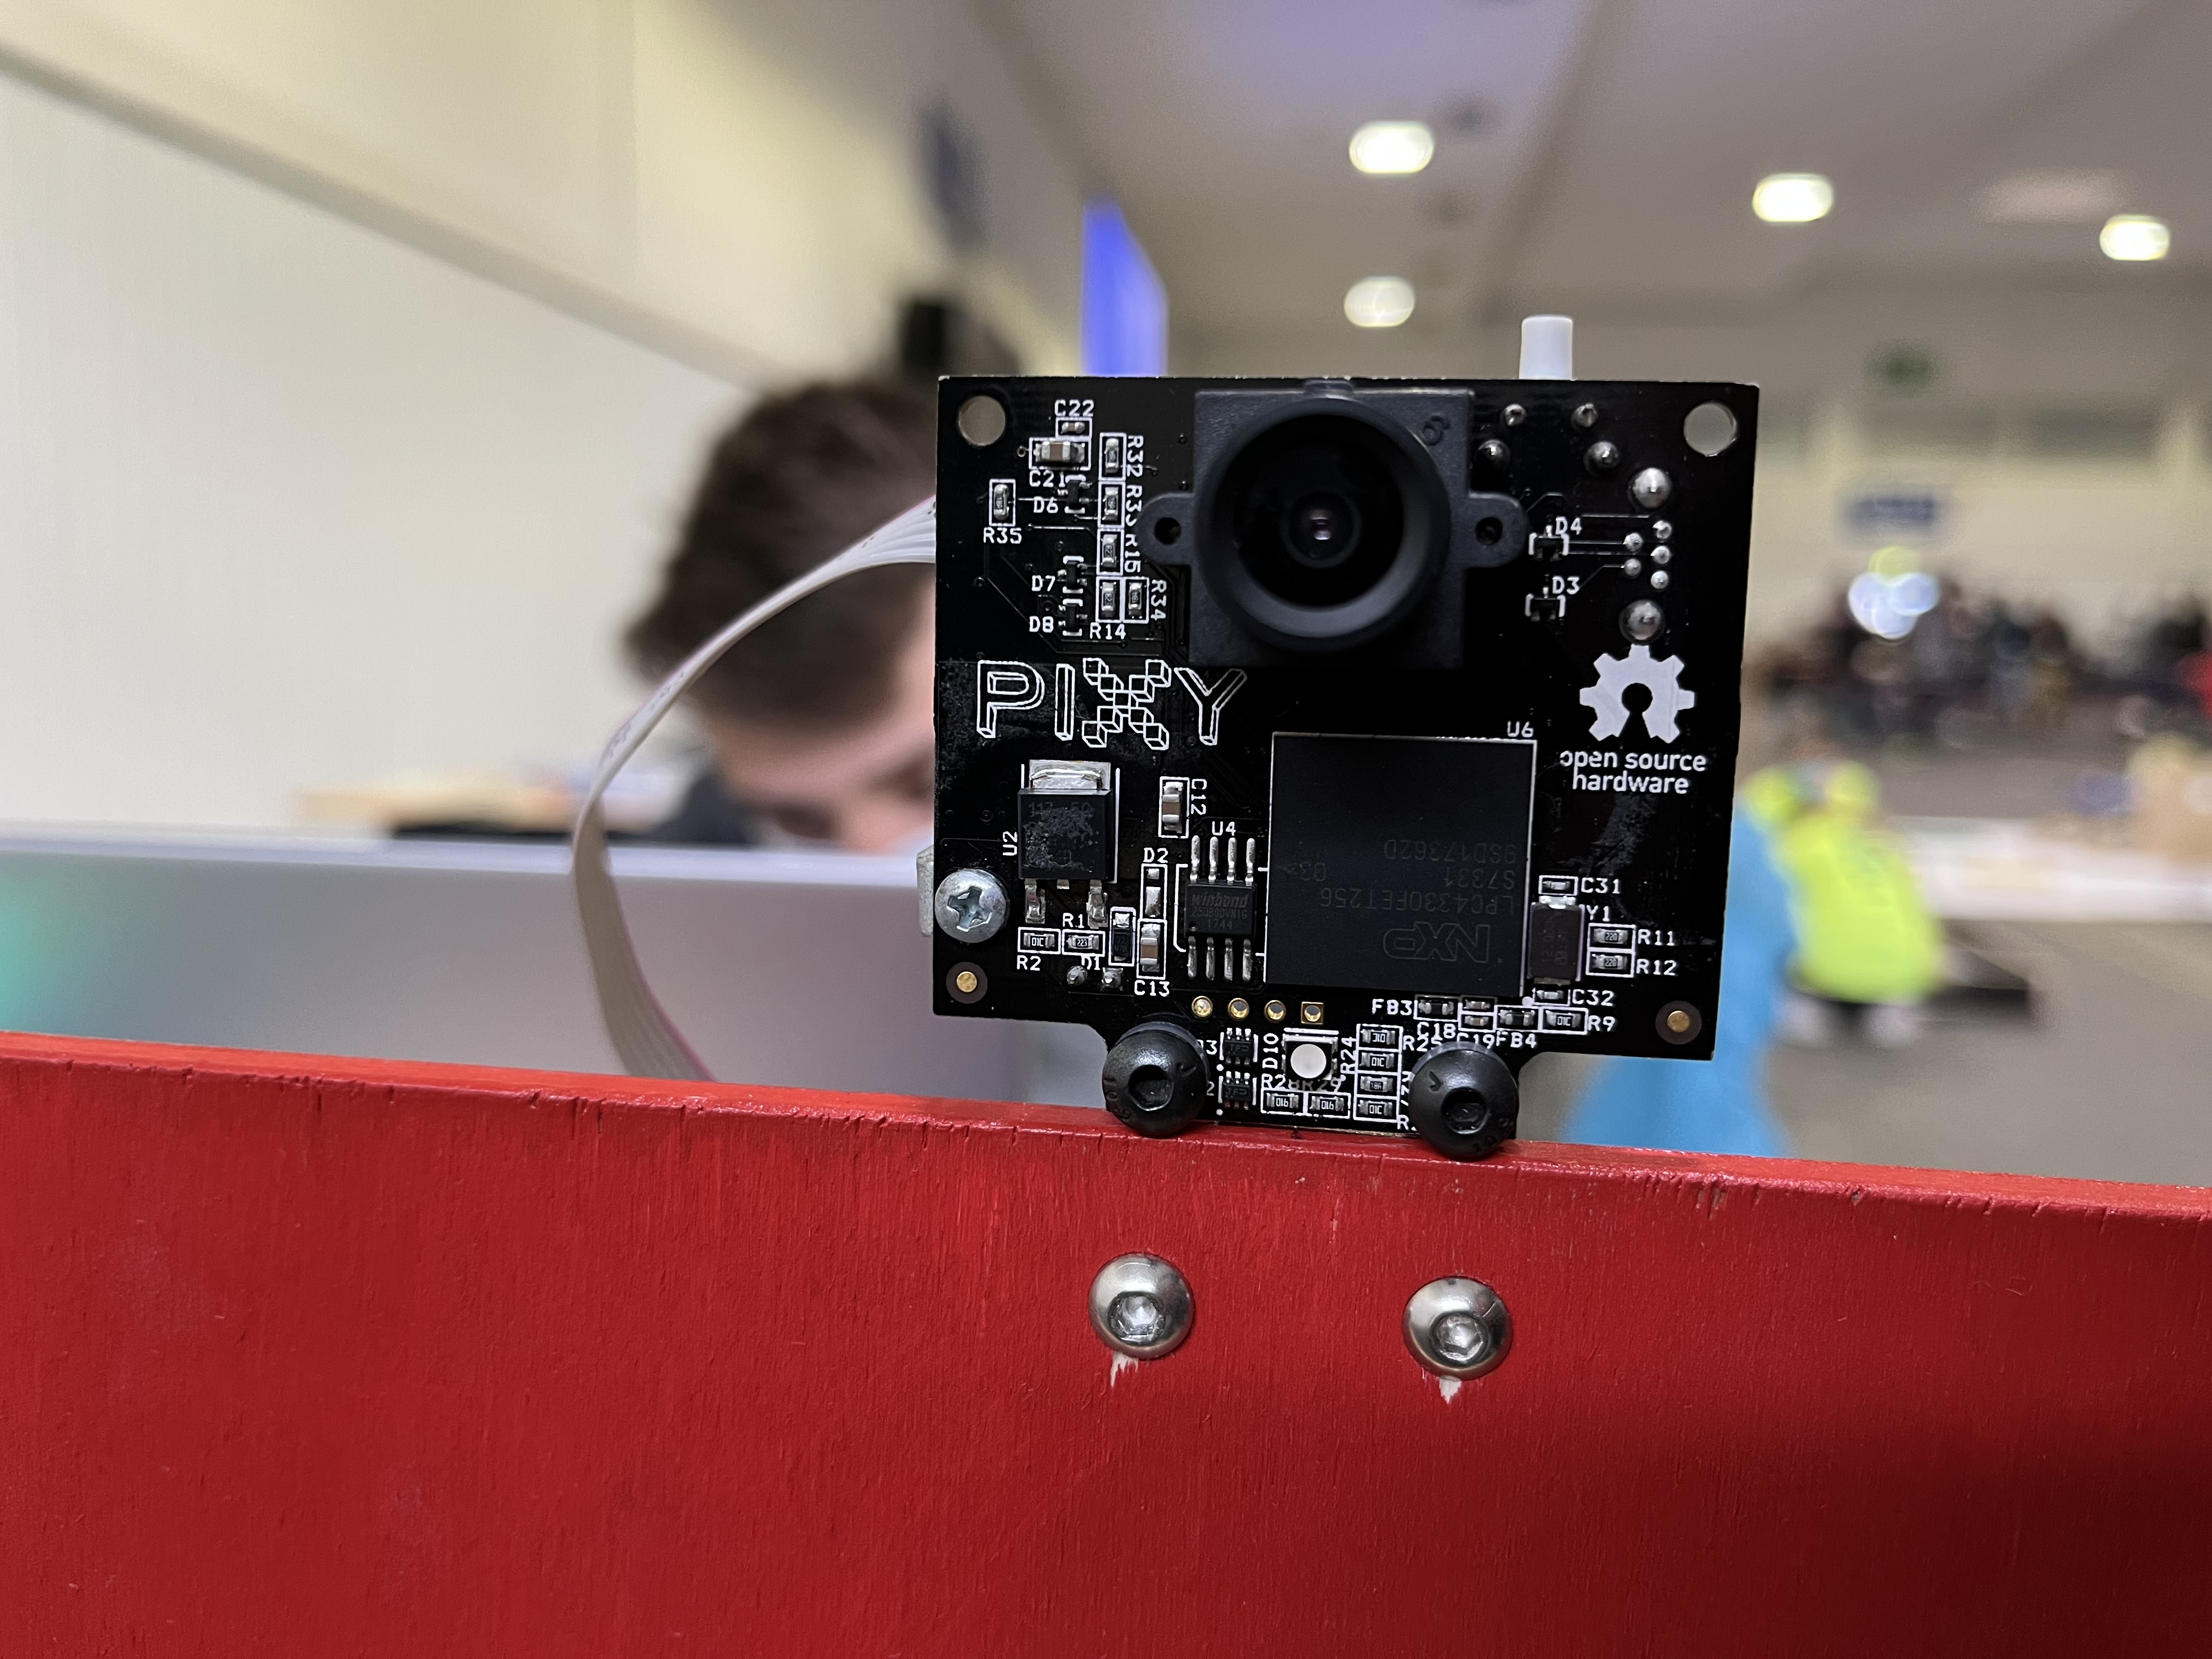
Feature 1:
Peng
Erkennen vom „Ball“

Slide 5
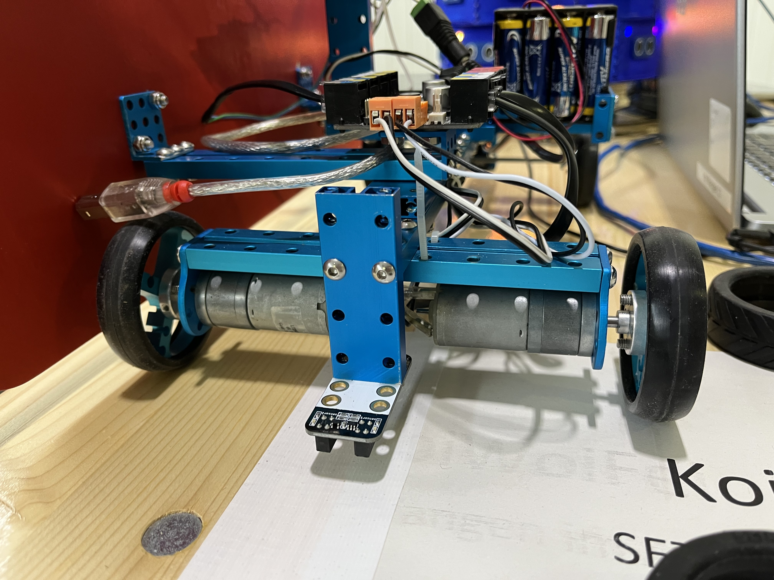
Feature 1:
Peng
„Ball“ Abprallen lassen

Slide 6
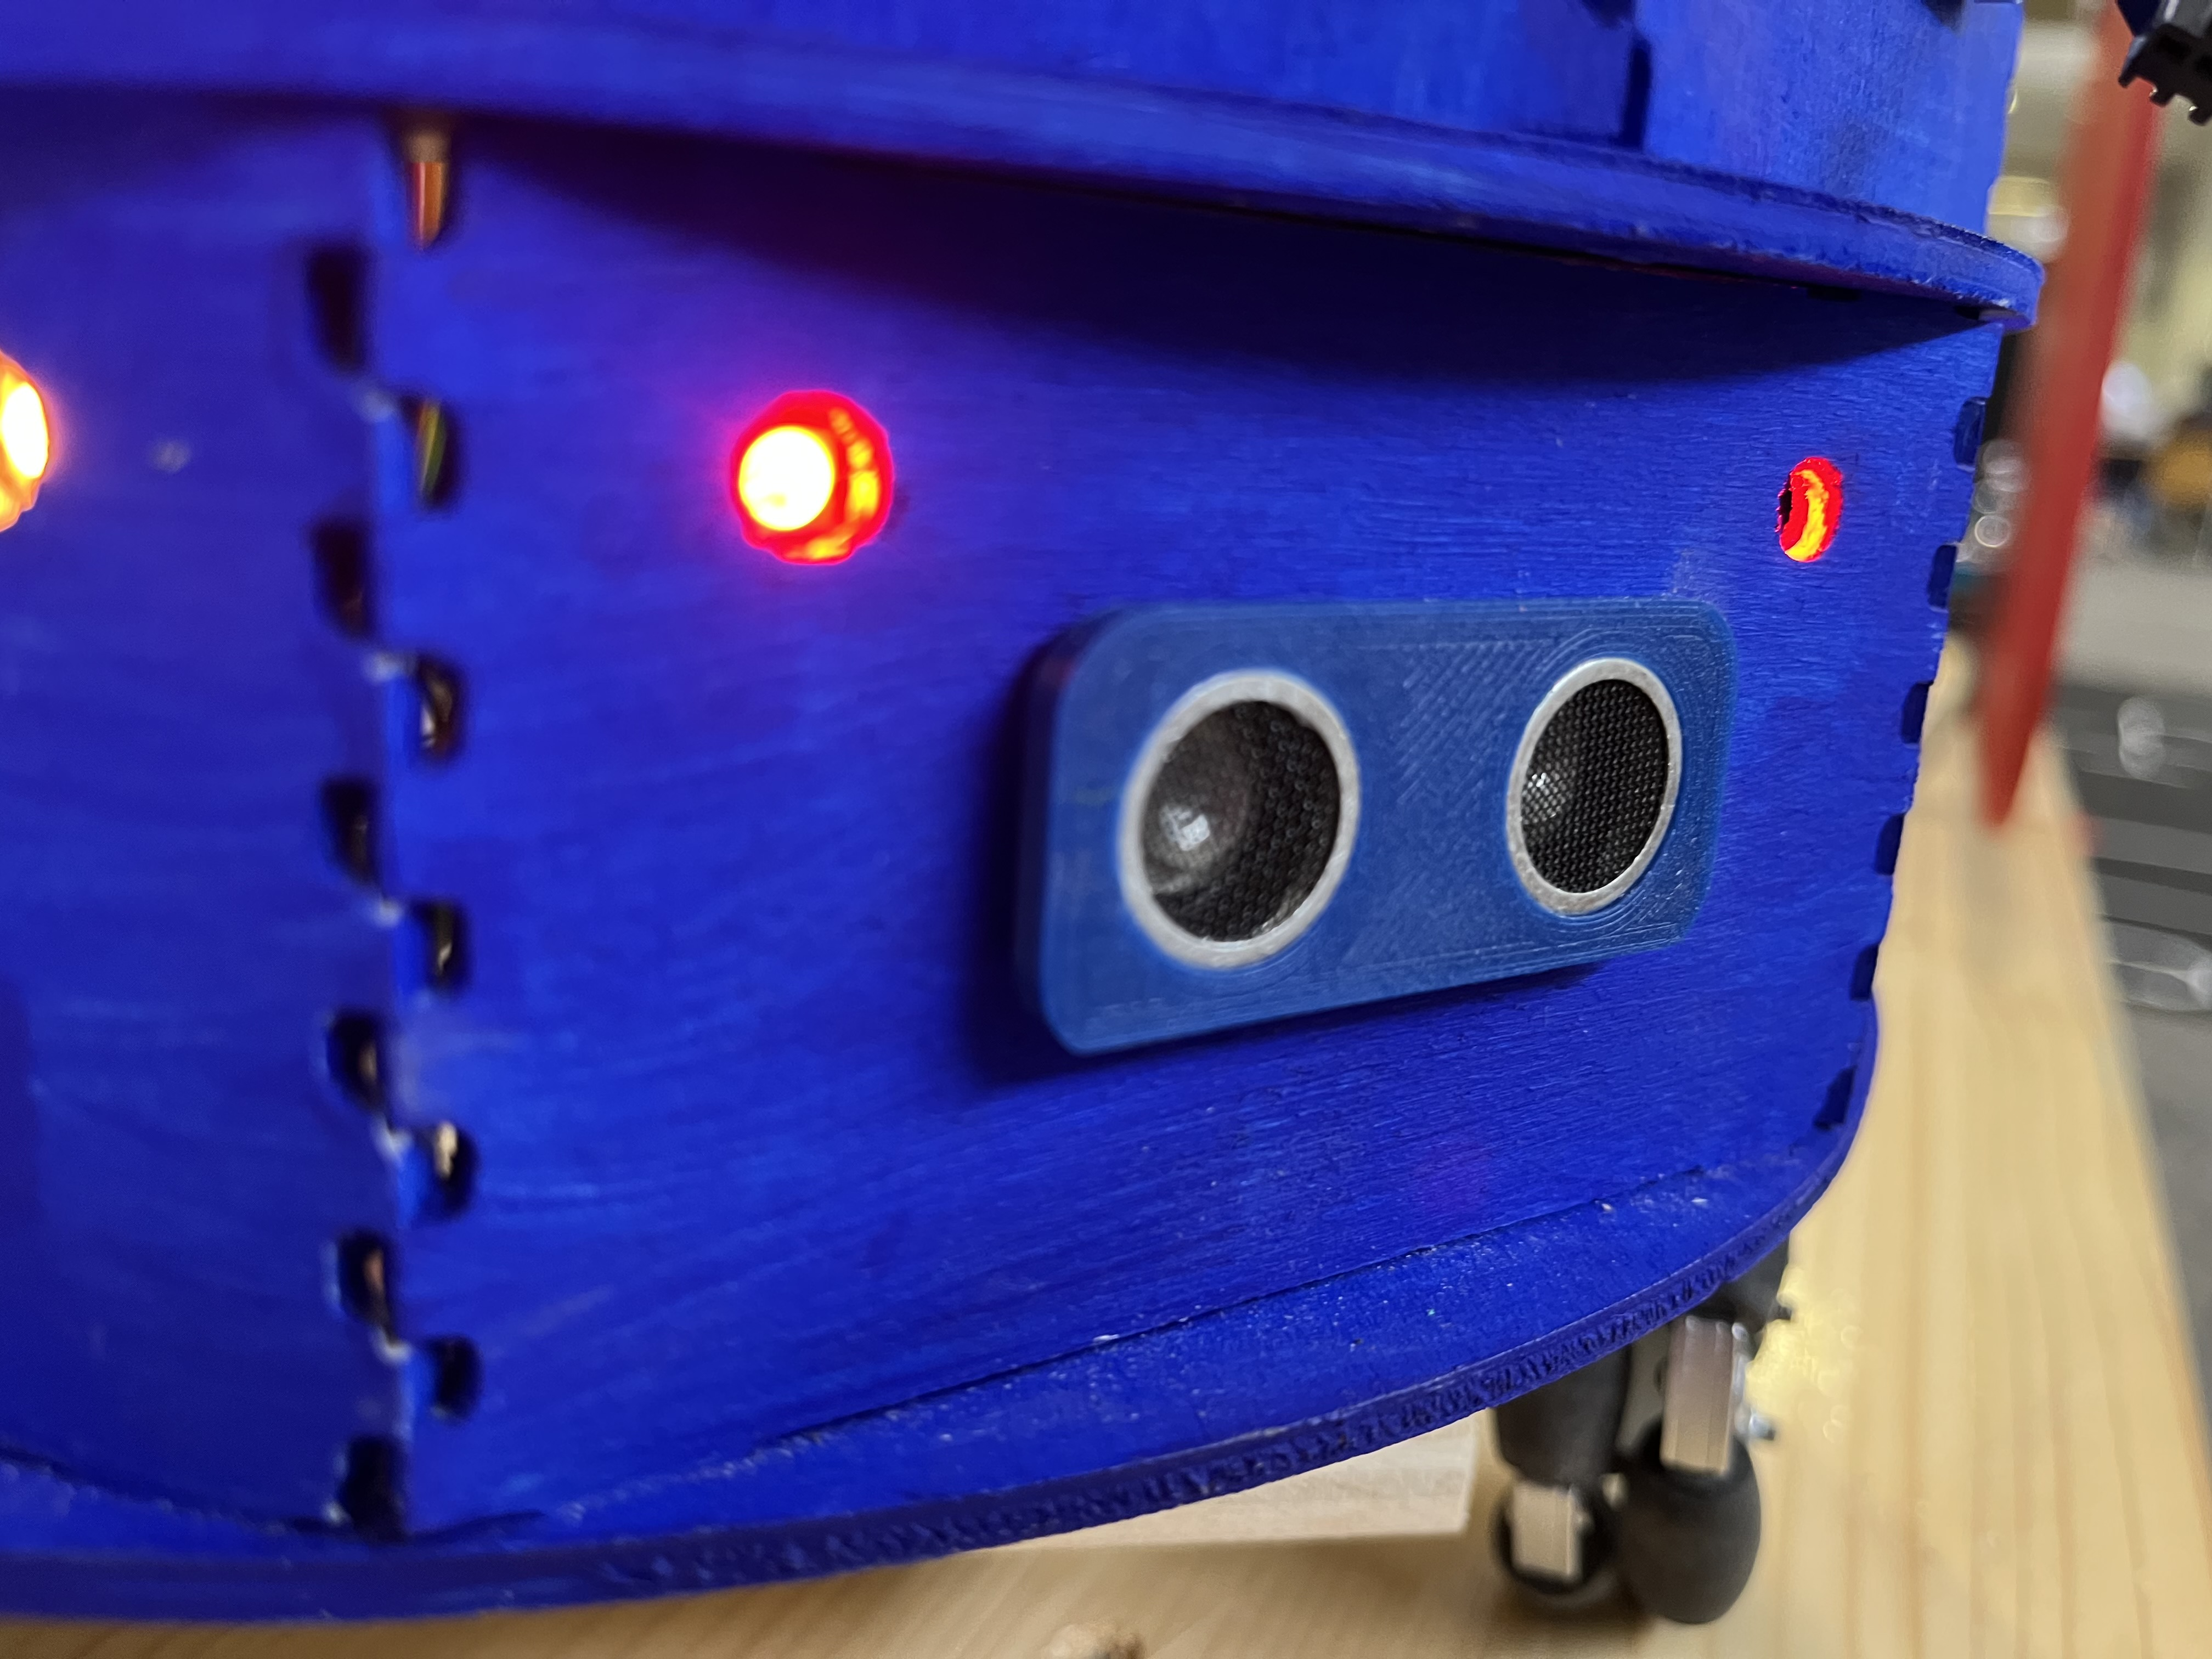
Feature 3:
Pong
Erkennen vom Schläger

Slide 7
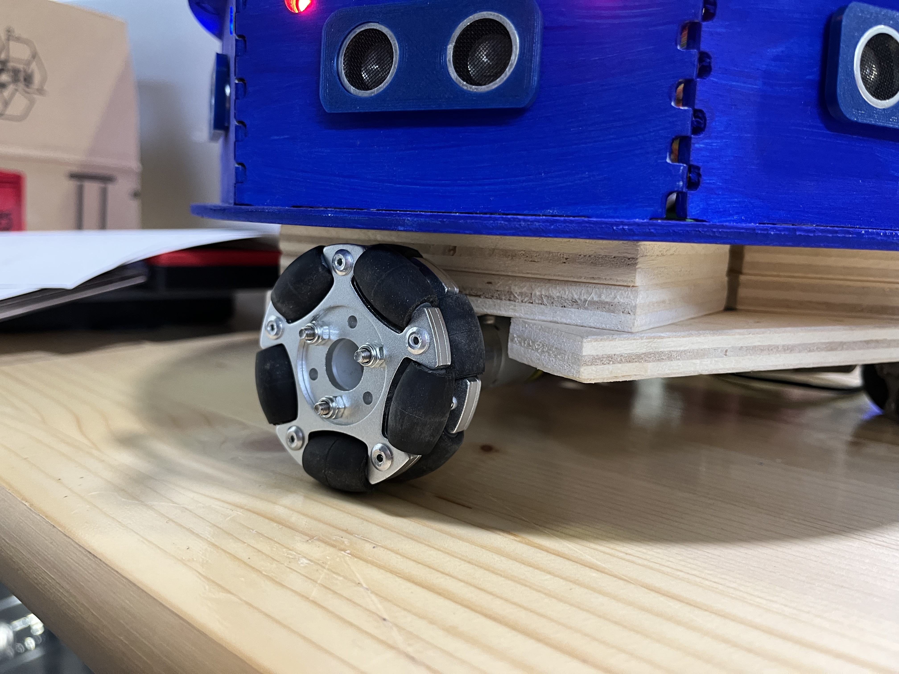
Feature 4:
Pong
Wegfahren

